Slide 1
Анонс сучасної підліткової європейської літератури
Підготувала: Третяк Людмила Олександрівна
вчитель зарубіжної літератури
категорія вища
старший вчитель
Княгининівський НВК

Slide 2

Книги для підлітків і їхніх батьків
У них порушуються актуальні життєві проблеми, з якими щодня зіштовхуються і підлітки, і дорослі: як навчитися пробачати, як мати гарних друзів, як висловити почуття своїм близьким, яке воно — справжнє кохання, чи можна завжди говорити правду і як залишитися чесним із самим собою...

Slide 3

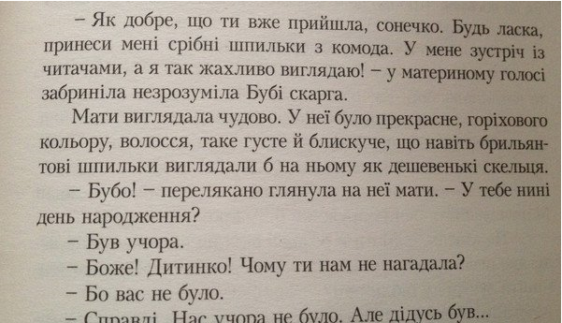
Барбара космовська
«буба»

Slide 4
Барабра космовська
«буба»

Slide 5
Відгуки про книгу
"Буба" - саме така книга, яка легко читається, та чіпляє хорошим сюжетом. Родзинка цього твору - саме гумор, який так і хочеться розписати і запам'ятати. Із героїв найбільше сподобалась Буба, бо це ж головна героїня, та дідусь з шикарним почуттям гумору, який завжди допомагає своїй онуці.

Slide 6
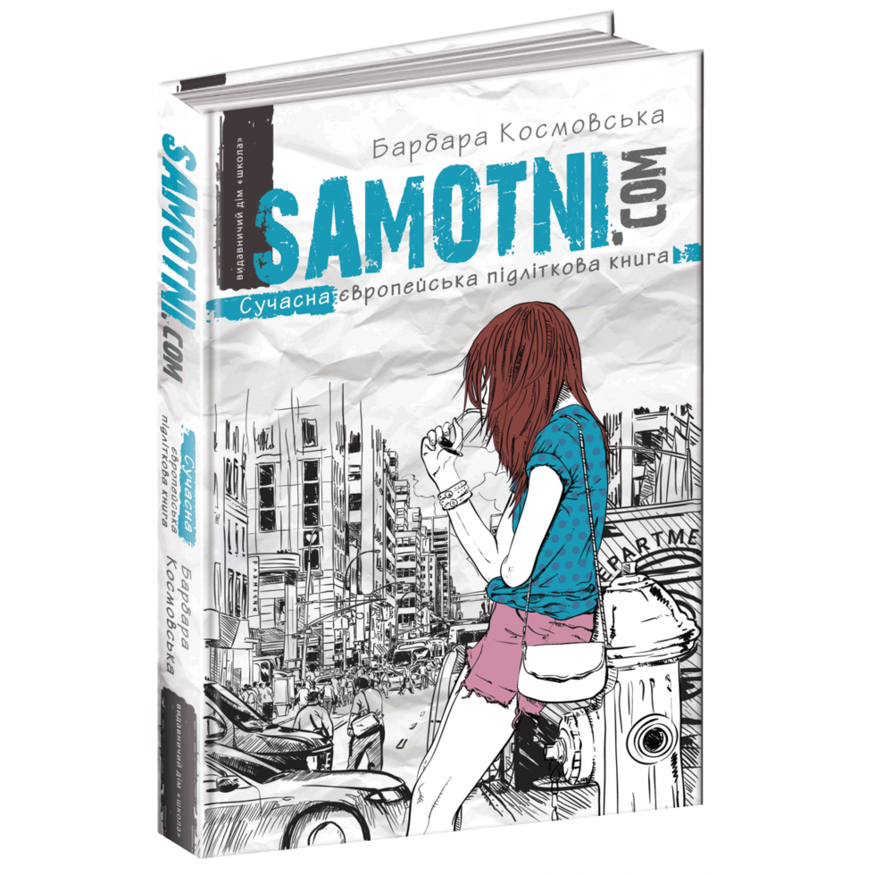
Барбара космовська samotni
Юну дівчину Йоанну важко не помітити в натовпі. Ще б пак — копиця рудого волосся, фіолетовий шалик та куртка-мілітарі роблять свою справу. А Віктора нічого не вирізняє серед натовпу — хіба що смуток в очах та старомодний светр. Цих двох головних героїв поєднує не школа, не компанія, не хобі, а… самотність. Це захворювання вражає будь-кого і має різні причини. Часом здається, що самотність стає хронічною і проти неї немає жодних ліків. Але є те, що має силу здолати будь-яку хворобу, — це почуття любові, що народжується в серці та змінює долю.

Slide 7
Барбара космовська samotni
Відгук читача
Думаю, вас не здивує, якщо я скажу, що ця книга про самотність. Про самотність людей будь-якого віку, будь-якої статі, а головне — про самотність тих, навколо яких багато людей. Самотність — це не те, з чим потрібно боротися. Це те, що потрібно просто відпустити й не боятися відчинити двері в своє життя для нових людей, які можуть стати чимось більшим, ніж прості знайомі. У книзі сплетено багато доль та історій. Тут багато підлітків — самотніх та глибоко нещасних. Кожен — окрема Галактика, але якщо деякі з їхніх орбіт перетнуться, вони зможуть стати хоч трохи щасливішими. Найбільше мені сподобалася вчителька Зося. Якби всі працівники навчальних закладів (або хоча б більшість) були такими, як вона, то багатьох неприємностей у житті школярів можна було б уникнути. Також було дуже цікаво читати її думки, викладені у формі щоденника. Книга щира, хоч і трохи сумна. Мені не вистачило лише дрібки деталей та широти сюжету. Але я вважаю, що це дуже якісна література для підлітків.

Slide 8
Анна лачина фактор кохання
Головні героїні книги — дівчата Патриція і Магда — мріють про палке романтичне кохання. Кожна з них знаходить собі хлопця-друга по-своєму: хто в реальному житті, фактично по сусідству, а хто – в неозорому інтернет-просторі. І хоч події, подеколи бурхливі й таємничі, розвиваються по-різному, проте дівчат, як і сучасних підлітків, хвилюють ті самі гострі питання: як «розгадати» свого друга? Як побороти власні страхи та комплекси і виявити почуття? Як бути самими собою і сприймати всіх такими, якими вони є?

Slide 9
Анна лачина фактор кохання
Ця книга стане цікавою не тільки для означеної цільової аудиторії, а й для дорослих. У ній ідеться про той період у дорослішанні, коли все ділиться на чорне і біле. Це дуже емоційно-насичений відрізок у житті людини, усі переживання збільшуються до розмірів вселенської катастрофи. З висоти дорослого віку все це виглядає безглуздо і навіть місцями кумедно, а насправді потребує значної підтримки та розуміння. Магда і Патриція – однокласниці і найкращі подруги. За класикою жанру вони із різних за соціальним статусом та фінансовими можливостями сімей. Авторка книги показує, що гроші – це не завжди благополуччя, а в неповній сім’ї – мікроклімат може бути навіть дуже сприятливим. Ще тут ідеться про віртуальний світ, який далекий від реальності, але став невід’ємною частиною нашого повсякденного життя. Не все, що ховається за привабливою картинкою та милими словами є таким і насправді. Тому варто бути обережним і не вірити беззастережно всьому, що там пропонується. Як на мене, то ця книга, перш за все, про перші ніжні почуття між хлопцем і дівчиною, чуттєві, без зайвих умовностей і кордонів. Від нього втрата сну, апетиту і стирання кордонів реальності. Це так мило і зворушливо...

Slide 10

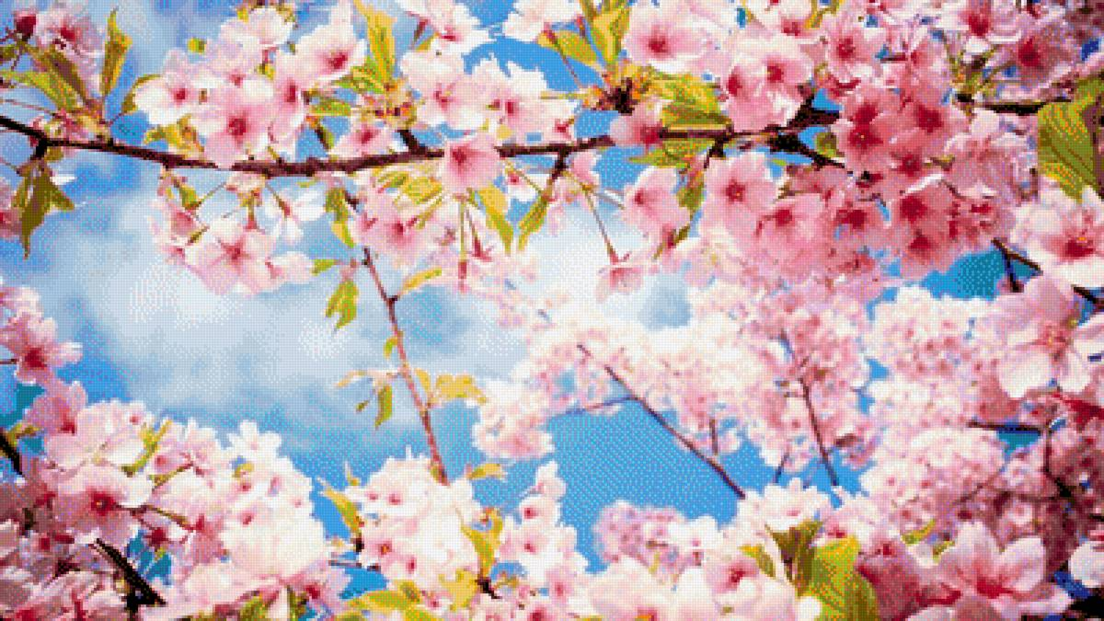
Анна лачина украдений цвіт
У другій книзі трилогії на двох сестер чекають пригоди — захопливі й романтичні, але водночас небезпечно-детективні. Жасміна, студентка медичного університету, вирушає з друзями до Греції на…

Slide 11

Йоанна ягелло кава з кардамоном

Slide 12

Йоанна ягелло шоколад із чилі
•
Вам доводилося куштувати шоколад із чилі, де солодкий смак поєднується з гіркотою? Саме його нагадує життя 17-річної Лінки, яка щойно вступила до омріяного ліцею. Вона відшукала давно втрачену сестру й нарешті розібралася у своїх почуттях до Адріана. Здається, перед нею чудове майбутнє. Проте не все так рожево. На навчання Лінці доведеться заробляти, мама не в стані сплатити за дорогий приватний ліцей, стосунки із сестрою теж не завжди ідеальні. Крім того, коханий їде навчатися до Лондона, а це означає кількамісячну розлуку. Лінка живе в очікування Різдва, бо тоді Адріан має приїхати до Польщі. Проте на неї чекає неприємний сюрприз. Що ж, може, кохання не завжди мусить бути солодким, як молочний шоколад? Може, воно нагадує шоколад із чилі?

Slide 13
Йоанна ягелло тирамісу з полуницями
У другом класі ліцею Лінка нарешті втілює свою мрію: вона створює власний блог, де регулярно пише про все, що здається їй важливим. Її кохання з Адріаном триває, дівчина на сьомому небі від щастя! І Лінка вже не уявляє собі життя без роботи, шукає її і знаходить! За всім цим у неї дедалі менше часу на відверті розмови з подругою, Наталією. А в тієї багато чого змінилося... Це книжка про те, як мало ми знаємо навіть про найближчих нам, найрідніших людей. Лінка не підозрювала, з якими проблемами змагається Наталія, не знала, що молодший братик має в школі серйозні проблеми, не здогадувалася, чому раптово змінилася Рута, у якої вона працює. На щастя, ніхто з нас не є самотнім островом. Головне вчасно помітити, підтримати, допомогти.

Slide 14
Йоанна ягелло зелені мартенси
На думку Фелікса, школа нагадує фронт, на якому точиться безупинне суперництво. У кого крутіший смартфон? Хто прийшов у фірмових шмотках? Але хлопець не збирається брати участі в цих змаганнях: у нього набагато серйозніші проблеми, до того ж, доводиться на невизначений час стати головою родини. Його мати знайшла роботу за кордоном, батько давно має нову сім'ю, а молодша сестра наближається до небезпечного підліткового віку і, як більшість її однолітків, аж ніяк не схильна до хатніх обов’язків! Отилія теж не схожа на своїх однокласників: барвистий одяг, копиця рудого волосся, зайва вага, якою дівчина взагалі не переймається, і улюблені зелені мартенси. А ще – оптимізм, який Отилія-Опта просто випромінює, хоч їй і самій не бракує проблем. Не дивно, що Фелікс відразу звертає увагу на Опту. Цих двох аутсайдерів швидко поєднає дружба. А може, щось більше

Slide 15

Йоанна ягелло щоденник черепушки
Нумо знайомитися! Я – Амелія, у мене гарне ім’я, а от прізвище вам знати не конче (якщо чесно, то я чекаю, коли вийду заміж і зміню його). Я люблю... Що ж я люблю? Ой, насправді багато всього: мою родину, навіть нудного тата й нестерпну старшу сестру (з її легкої руки мене прозивають Черепушкою), моїх друзів і книжки з бібліотеки, канікули й сімейні грилі. Та моя найбільша любов – це собаки. Великі й маленькі, породисті й безпородні, гавкучі й тихенькі – я була б рада будь-якій! От для собаки в мене вже заздалегідь є купа чудових імен на вибір (а прізвищ собаки, на щастя, не мають). Але ані мама, ані моя сестра від собак не фанатіють. І тато, і бабуся теж. Тому про свою любов до песиків, як і про все, що відбувається зі мною в школі й удома, я писатиму в щоденнику. Скажете, що вести щоденники немодно? Що зараз ведуть тільки блоги? А от і ні! Я саме скінчила один щоденник і починаю другий…

Slide 16
Йоанна ягелло щоденник черепушки
Відгук читача
"Щоденник Черепушки«… Якщо коротко, то це - польська авторка, смішне читання, дівчачий щоденник. Приємно читати. Деякі історії викликають посмішку, від інших сильно сміялася. Але інші персонажі зображені якось схематично, читач не знає, що відбувається ''поза кадром'' - в їхніх душах чи головах. І це навіть логічно, адже головна оповідачка сама не все розуміє у тому, що відбувається довкола неї. Амелія весело і дотепно розповідає про своє життя, трішки противну сестру, фанатичне бажання мати собаку, розлучених батьків, маминого нового бойфренда і відпустку. Рекомендую тим, кому хочеться легкої книжки без драми і переживань, як літнє читання, адже там якраз описується сімейна відпустка. До речі, це один із найсмішніших епізодів.

Slide 17


Джаклін вілсон розмальована мама
Зірка і Дельфінна – так звуть сестер, які мають на двох купу проблем. Усі вони різні, але одна – спільна. Це Маргарита, їхня дивовижна мама. Непередбачувана і химерна, любляча і недбала, сильна і беззахисна мама.
"Розмальована мама" — одна з найбільш знакових та скандальних книжок Джаклін Вілсон вперше приходить до українського читача, щоби навчити співчуттю і зробити нас трохи добрішими.

Slide 18
Маркус зузак крадійка книжок
Вражаюча історія, яку розповідає... Смерть!
До влади в Німеччині прийшли фашисти. Вперше Смерть побачив маленьку Лізель, коли прийшов забрати душу її братика. Він став свідком того, як дівчинка вкрала першу книжку, і зацікавився її долею. Він приходив до її будинку, де, ризикуючи життям, родина переховувала єврея. Він слухав, як Лізель читала книжки під час бомбардувань. Смерть завжди був поруч. Під час останньої зустрічі він розкриє крадійці книжок свою найбільшу таємницю...

